Slide 1
2. SINIF HAYAT BİLGİSİ
BİTKİ YETİŞTİRME
VE
HAYVAN BESLEME

Slide 2
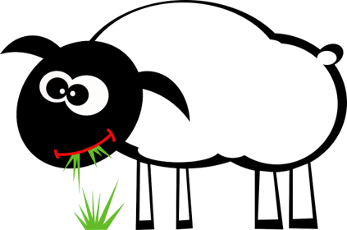
BİTKİ YETİŞTİRME VE HAYVAN BESLEME
İnsanların yaşayabilmesi için
bitkiler ve hayvanlar önemlidir.

Slide 3
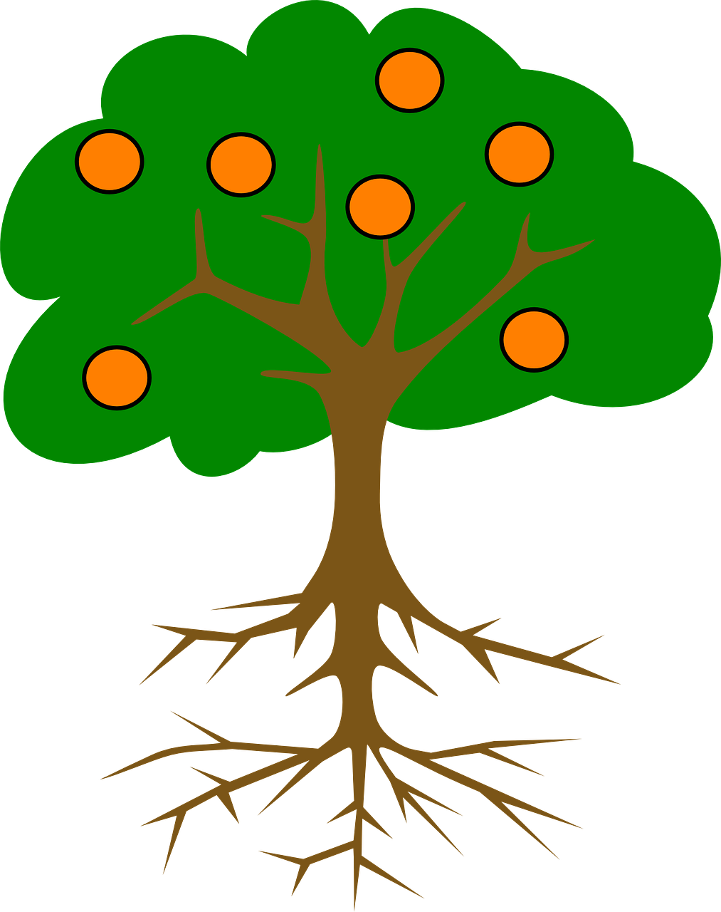
BİTKİ YETİŞTİRME VE HAYVAN BESLEME
Ağaçlar, havanın temizlenmesinde, yağışların oluşmasında,
beslenmemizde, doğal afetlerin önlenmesinde etkilidir.
Bu yüzden bitkileri korumalıyız.

Slide 4
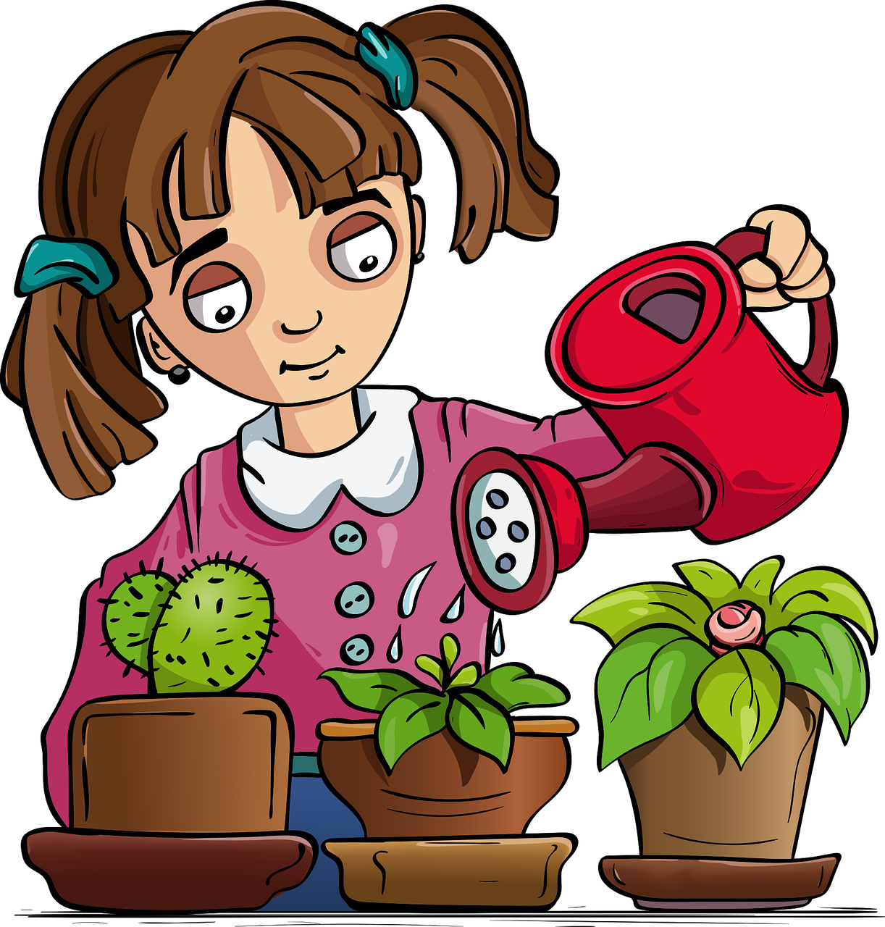
BİTKİ YETİŞTİRME VE HAYVAN BESLEME
Hayvan beslemek sorumluluk duygumuzu arttırır.
Onların bakımı konusunda bizi araştırma yapmaya yöneltir.

Slide 5
BİTKİ YETİŞTİRME VE HAYVAN BESLEME
Gözlem yapma yeteneğimizi geliştirir. Onların sevinçli, üzgün, hasta hallerini gözlemleme imkânı verir.
Empati duygumuzu geliştirir.

Slide 6
BİTKİ YETİŞTİRME VE HAYVAN BESLEME
Bitki yetiştirmek ve hayvan beslemek
bizi mutlu eder.
Onlarla arkadaş oluruz.

Slide 7
BİTKİ YETİŞTİRME VE HAYVAN BESLEME
Merhamet, sevgi, şefkât, sabır, merak,
sorumluluk gibi duygularımızı arttırır.

Slide 8
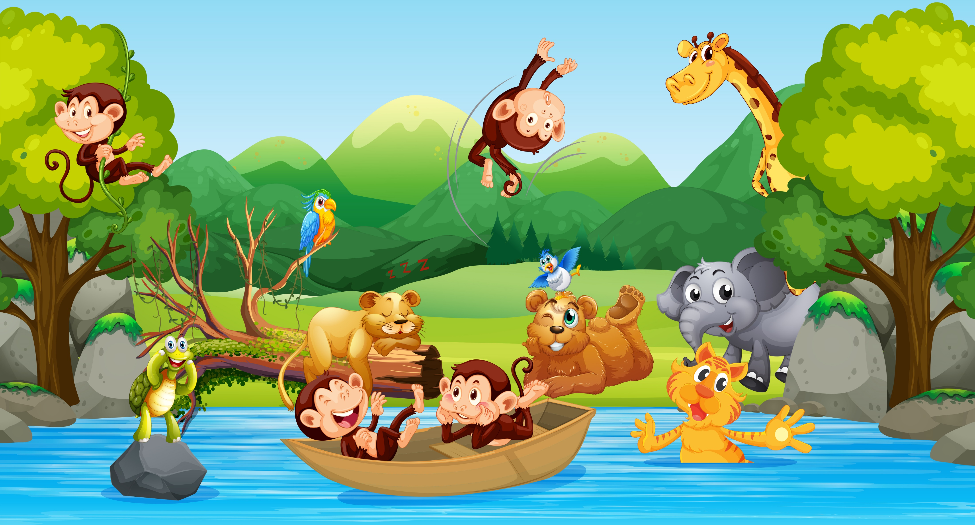
BİTKİ YETİŞTİRME VE HAYVAN BESLEME
Ormanlar birçok hayvanın ve bitkinin
yaşam alanıdır.

Slide 9
BİTKİ YETİŞTİRME VE HAYVAN BESLEME
Ormanlardaki ağaçlar,
tüm canlıların ihtiyacı olan havayı temizler.

Slide 10
BİTKİ YETİŞTİRME VE HAYVAN BESLEME
Eşyalarımızı
yapmak için, meyvelerini yemek için de ağaçlara ihtiyacımız var.

Slide 11
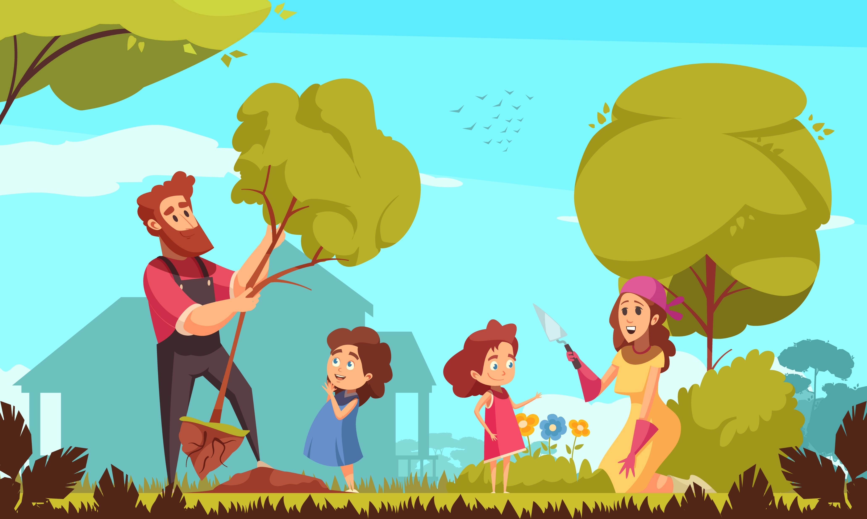
BİTKİ YETİŞTİRME VE HAYVAN BESLEME
İhtiyaçlarımızı karşılamak için
kestiğimiz ağaçların yerine
yenilerini dikmemiz gerekir.

Slide 12
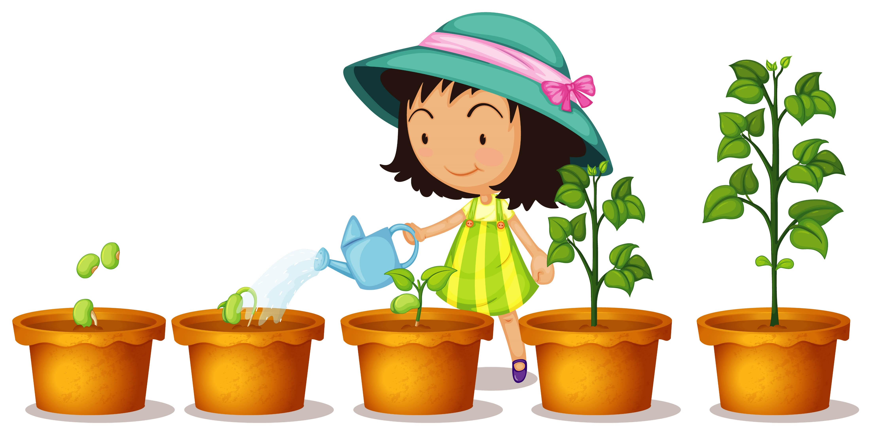
BİTKİ YETİŞTİRME VE HAYVAN BESLEME
İmkânımız oldukça ağaç dikmeliyiz.
Eğer ağaç dikemiyorsak bahçemizde,
balkonumuzda bitkiler yetiştirebiliriz.

Slide 13
BİTKİ YETİŞTİRME VE HAYVAN BESLEME
Hayvanların da doğanın bir
parçası olduğunu unutmayalım.
Hayvanları sevip koruyalım.

Slide 14
BİTKİ YETİŞTİRME VE HAYVAN BESLEME
Sokakta yaşayan hayvanların
beslenme ihtiyaçlarını karşılamalarına
yardımcı olunuz.

Slide 15
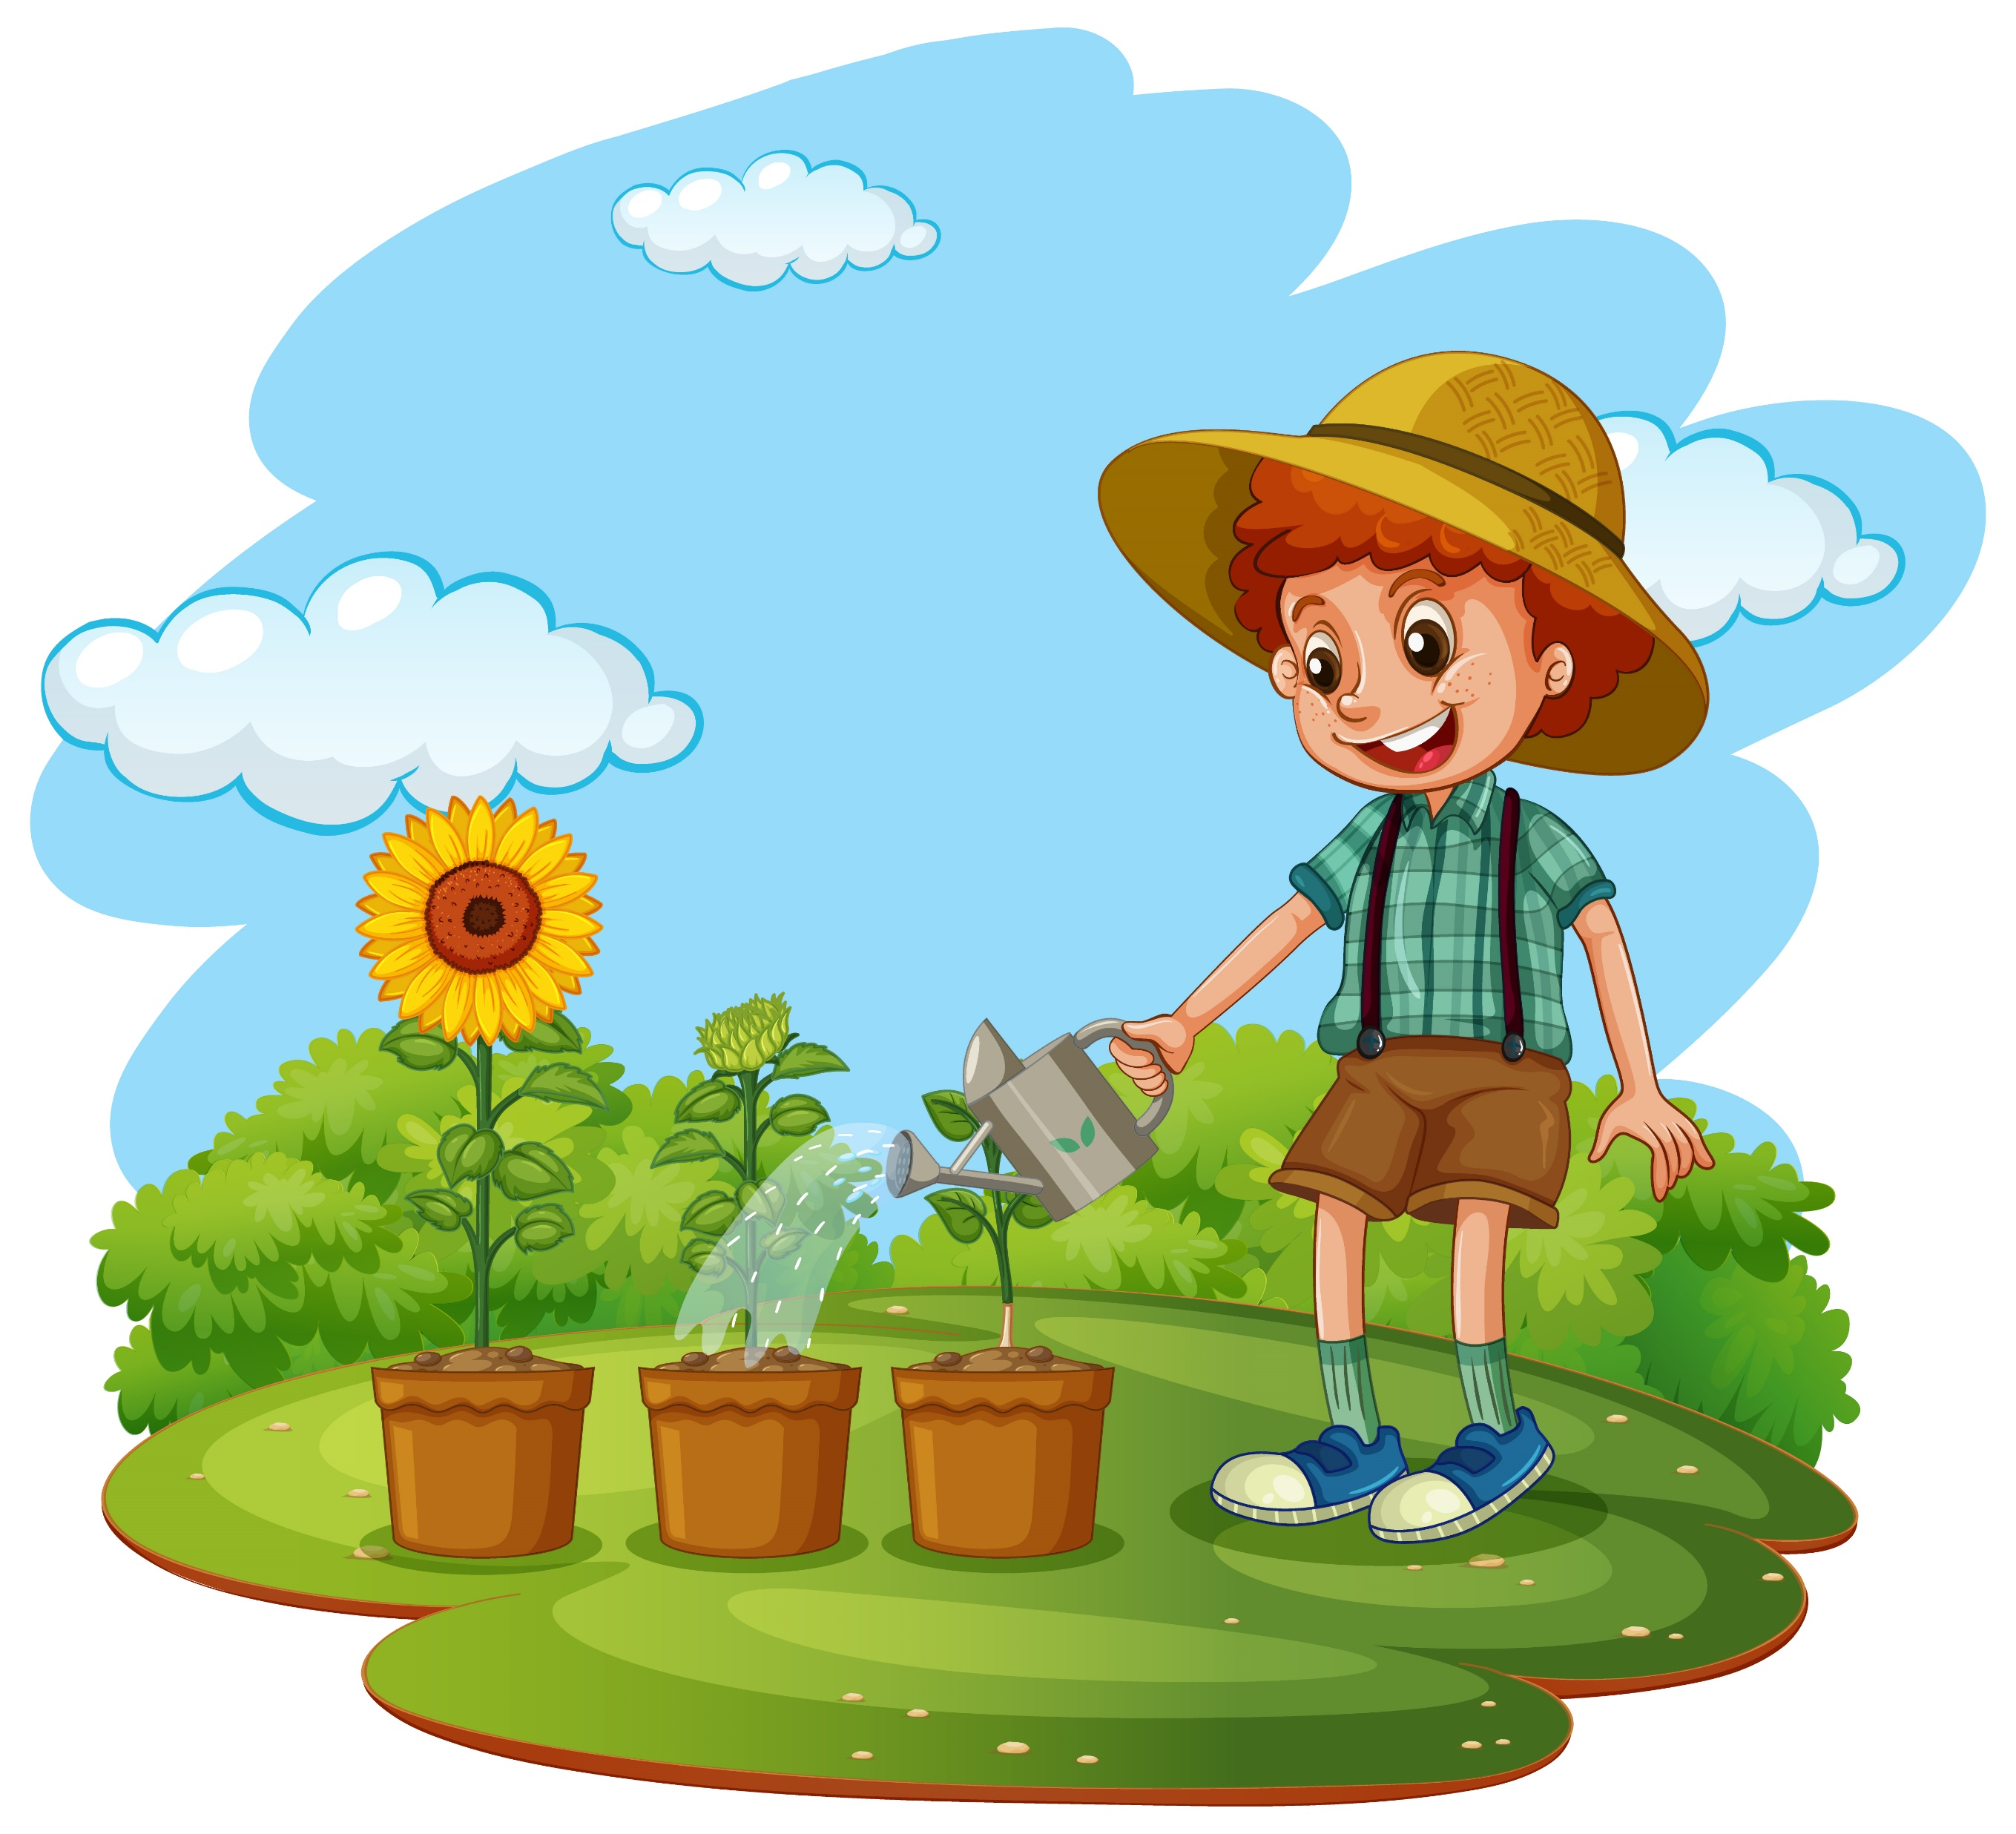
BİTKİ YETİŞTİRME VE HAYVAN BESLEME
Olanağımız varsa evimizde
hayvan beslemeliyiz.
Bitki yetiştirerek, hayvan besleyerek doğayı sevmeyi, korumayı öğreniriz.

Slide 16
BİTKİ YETİŞTİRME VE HAYVAN BESLEME
Bitkiler soluyarak kirlettiğimiz havayı temizler.
Bitkilerin köklerini, yapraklarını, tohumlarını veya meyvelerini yiyerek besleniriz.
Pamuk, keten gibi bazı bitkileri giyinme ihtiyacımız için kullanırız.
Ağaçlardan ev yapımı için yararlanırız.
Bazı bitkileri ilaç yapımında kullanırız.

Slide 17
BİTKİ YETİŞTİRME VE HAYVAN BESLEME
Bitkiler kökleri ile hem toprak kaymasını hem de sel sularının zararlarını engeller.
Kullandığımız kâğıt, kurşun kalem, kuru boyalar, defter, kitap vb. birçok ürün ağaçlardan elde edilmektedir.
Kullandığımız sıra, masa, sandalye, sehpa, dolap, yatak gibi mobilyaları ağaçlardan elde ederiz.
Ayrıca odun hâlâ ülkemizin birçok yerinde yakacak olarak kullanılmaktadır.
Bitkilerin bol olduğu alanlara gezi, piknik düzenleyip eğleniriz.

Slide 18
BİTKİ YETİŞTİRME VE HAYVAN BESLEME
Hayvanlardan Hangi alanlarda Yararlanırız?
İnek, koyun, keçi gibi hayvanların etinden ve sütünden yararlanırız.
Tavuk, ördek, kaz, bıldırcın gibi hayvanların yumurtasından yararlanırız.
İnek, koyun, yılan, timsah gibi hayvanların derisinden kıyafet yaparız.
At, öküz, eşek, deve gibi hayvanların gücünden yararlanırız.
Arıların yaptığı bal ile besleniriz.
İpek böceğinin ürettiği ipekten kıyafetler yaparız.
Hayvanlar, bazen de bize arkadaşlık eder.
Sivrisinek, yarasa, balina gibi hayvanlardan örnek alarak çeşitli araçlar üretiriz.

Slide 19
BİTKİ YETİŞTİRME VE HAYVAN BESLEME
Boşluklara uygun kelimeleri yerleştirelim.
sorumluluk
beslenmemizde
Ormanlar
mutlu
ağaçlar
.....................................birçok hayvanın ve bitkinin yaşam alanıdır.
Ağaçlar......................................önemlidir.
Hayvan beslemek.............................. duygumuzu arttırır..
Bitki yetiştirmek ve hayvan beslemek bizi …………… eder.
Ormanlardaki ……………,tüm canlıların ihtiyacı olan havayı
temizler.
5.

Slide 20
BİTKİ YETİŞTİRME
VE HAYVAN BESLEME
DEĞERLENDİRME
TESTİ
Çocuklar, bu testi aşağıdaki linkten indirebilirsiniz!

Slide 21
1
DEĞERLENDİRME TESTİ
Bitki ve hayvan beslemek
hangi duygumuzu arttırmaz?
A) Sorumluluk
B) Merhamet
C) Korku

Slide 22
2
DEĞERLENDİRME TESTİ
Bitki yetiştirmek hangi yeteneğimizi arttırır?
A) Gözlem yapma
B) Top oynama
C) Resim yapma

Slide 23
3
DEĞERLENDİRME TESTİ
Hayvan beslemek ve bitki yetiştirmek ………ister.
Yukarıdaki cümlede boşluğa hangisi gelmelidir?
A) Güç
B) Para
C) Sabır

Slide 24
4
DEĞERLENDİRME TESTİ
Bir çok hayvanın bitkinin
yaşam alanı neresidir?
A) Şehirler
B) Parklar
C) Ormanlar

Slide 25
5
DEĞERLENDİRME TESTİ
Eşyalarımızı yapmak için, meyvelerini yemek için hangisine ihtiyacımız vardır?
A) Ağaçlar
B) Bitkiler
C) Hayvanlar

Slide 26
6
DEĞERLENDİRME TESTİ
Kestiğimiz ağaçların yerine
ne yapmamız gerekir?
A) Yenisini dikmek
B) Üzerine toprak atmak
C) Su dökmek.

Slide 27
7
DEĞERLENDİRME TESTİ
Eğer ağaç dikemiyorsanız bahçenizde,
balkonumuzda ne yetiştirebiliriz?
A) Bitki
B) Hayvan
C) Ağaç

Slide 28
8
DEĞERLENDİRME TESTİ
Ormanlar ile ilgili
aşağıdaki bilgilerden hangisi yanlıştır?
A) Suyu kirletirler.
B) Canlılara yaşam alanı sağlarlar.
C) Havayı temizlerler.

Slide 29
9
DEĞERLENDİRME TESTİ
Aşağıdakilerden hangisi bitkileri korumada dikkat etmemiz gereken davranışlardan biri değildir?
A) Yapraklarını koparmak.
B) Toprağını havalandırma.
C) Sulamak.

Slide 30
10
DEĞERLENDİRME TESTİ
Aşağıdakilerden hangisi
bir sokak hayvanı değildir?
A) Aslan
B) Kedi
C) Köpek

Slide 31
En iyi videolarımızla
Ç’O SANAL SINIF
uygulamasında
ve
www.etkinlikburada.com’ dayız.
Ziyaret etmeyi ve indirmeyi unutmayın!

Slide 32
Çözümler
Bitki Yetiştirme ve Hayvan Besleme
videomuzda.

